Slide 1


Slide 2
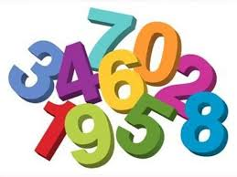
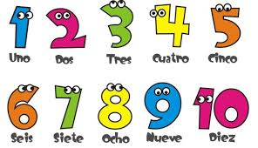
Los números alcanzan diferentes significados por su uso en contextos particulares.
En primer lugar, aprenden los numerales como palabras que dependen de los diferentes contextos donde se encuentran y solo mas tarde, se integraran en un conjunto donde todos estos significados se interrelacionan

Slide 3
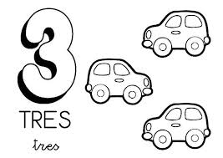
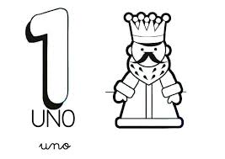
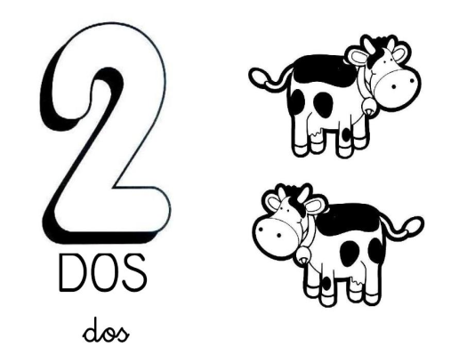
Kare fuson denominó contexto numérico a estos seis contextos perfectamente diferenciados que fueron ampliados a siete:
1) Contexto de secuencia
2) Contexto de conteo
3) Contexto cardinal
4) Contexto ordinal
5) Contexto de medida
6) Contexto numeral o simbólico
7) Contexto no numérico

